Slide 1

2
0
2
3
计算机视觉第一次大作业汇报:3.15
组员：刘明骏 钱维民 曹宇恒 王佳豪 白宁

Slide 2
目录 CONTENT
人体动作识别
01
计算机视觉演示环境搭建示例

Slide 3
01
计算机视觉演示环境搭建示例

Slide 4
说明虚拟环境..conda
虚拟环境：
在正常开发中 我们会给每一个项目配备一个该项目独有的解释器环境,这个环境叫做虚拟环境。因其是依赖现电脑上现有python解释器而创建的, 而不是单独再下载一个python解释器.所以叫虚拟环境。
conda环境：
conda支持Python、R、Java、JavaScript、C等多种开发语言的包、依赖和环境管理工具，能运行在Windows、MacOS、Linux多个平台，可以在本地轻松创建、保存、切换环境。
conda与pipenv，venv等虚拟环境管理工具的最大的不同在于：conda虚拟环境是独立于操作系统解释器环境的，即无论操作系统解释器什么版本，我也可以指定虚拟环境python版本为3.6，而venv是依赖主环境的。
创建conda环境
conda create -n 环境名 python=版本号
激活conda环境
conda activate 环境名
退出conda环境
conda deactivate

Slide 5
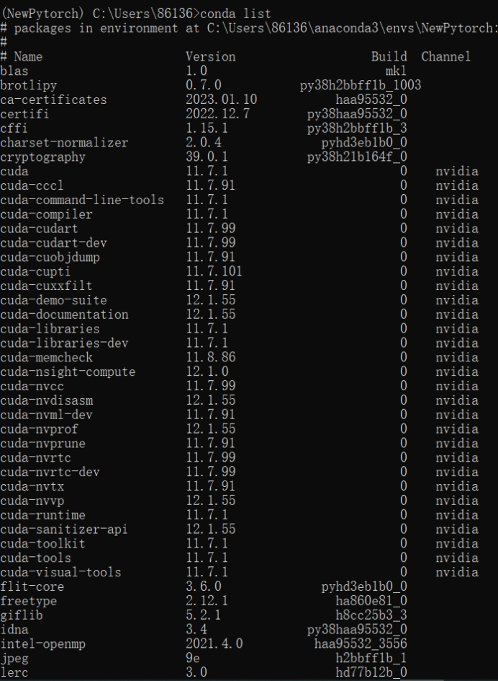
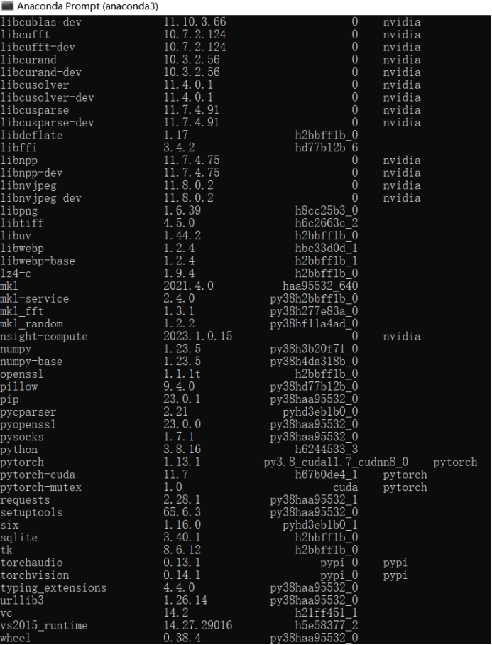
搭建过程

Slide 6
pycharm中搭建虚拟/conda环境：
1.先在pycharm中新建一个项目，点击先前配置的解释器旁边的三个小点。
2.选择Virtual/Conda Environment，再点击右边的三个小点，在Anaconda文件中选择解释器。
3.找到Anaconda的文件位置，选择python.exe。
4.配置成功，即可运行。

Slide 7
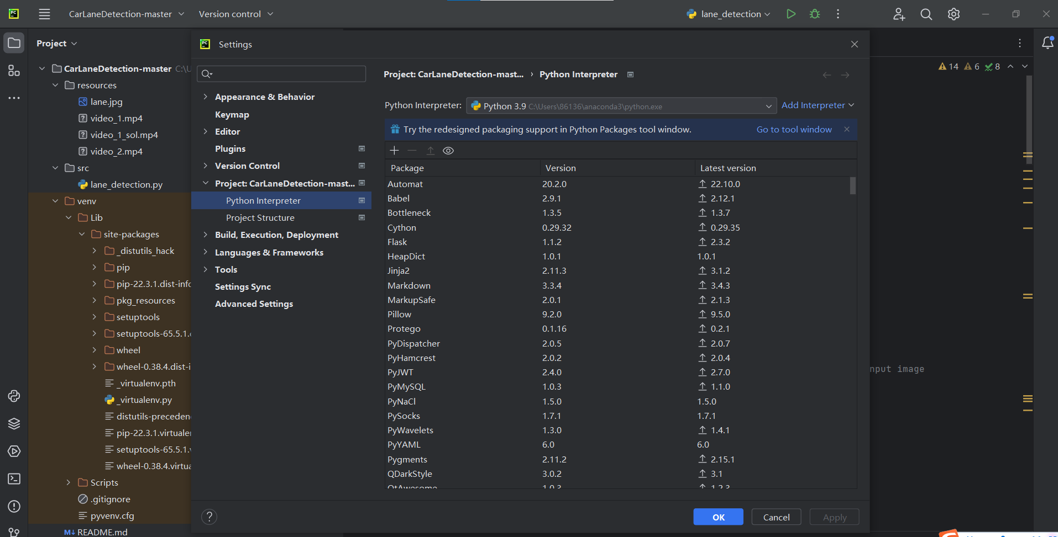

Slide 8
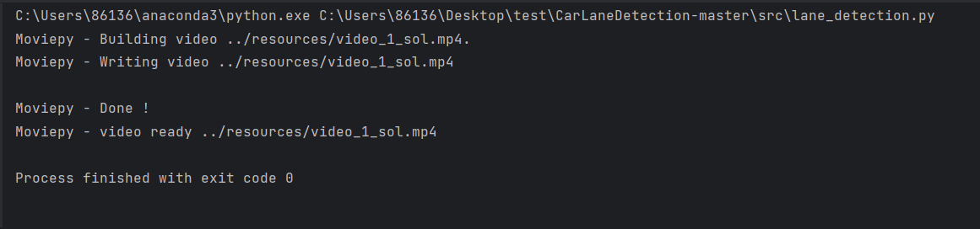
演示搭建环境——例子车道线检测
代码运行成功

Slide 9
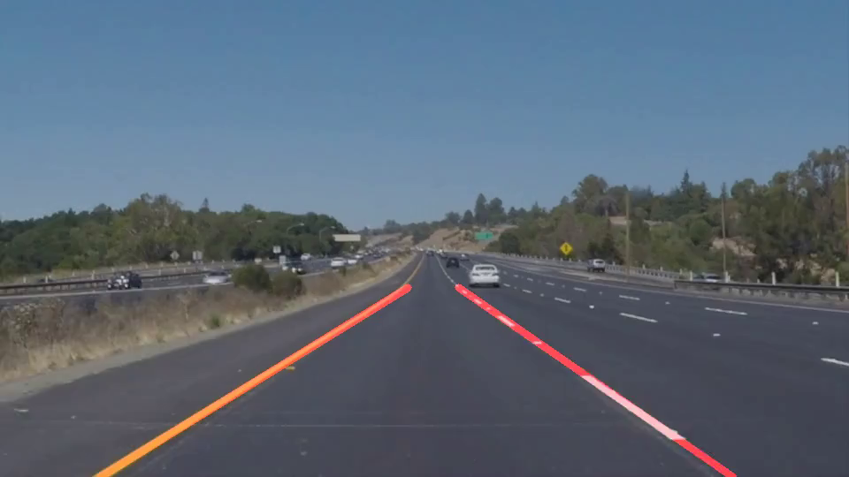
演示结果

Slide 10
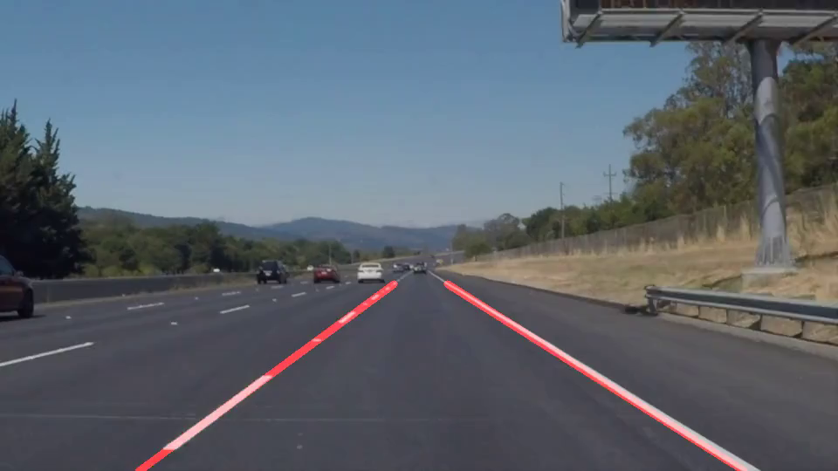
演示结果二

Slide 11
环境搭建很成功
在上述车道线检测的例子中，在顺利搭建环境的情况下，成功检测出图片中的车道线，并将其标识出来。接下来，我们将在搭建的环境中继续运行图片或视频中人体的动作检测代码，经由此代码可以识别出人体的动作，比如跑、跳、下蹲、投篮等等。

Slide 12
谢
谢
欣
赏

